Slide 1
Муниципальное дошкольное образовательное учреждение «Детский сад общеразвивающего вида № 66 «Петушок» г. Вологда Инструктор по физической культуре: Рябых Л.В.
Использование здоровьесберегающих технологий в работе инструктора по физической культуре с детьми дошкольного возраста

Slide 2
«Здоровье – это состояние полного физического, душевного и социального благополучия, а не только отсутствие физических дефектов.» ВОЗ (Всемирная организация здравоохранения)
Актуальность – использования здоровьесберегающих технологий в ДОУ возрастает год от года.
С каждым годом возрастает процент детей, имеющих отклонения в здоровье, также наблюдается тенденция роста заболеваний среди детей дошкольного возраста.
В дошкольные учреждения приходит все большее количество детей с ярко выраженной гиперактивностью, психосамотическими заболеваниями. Кроме того по медицинской статистике увеличивается количество детей с хроническими заболеваниями.
Одной из самых негативных тенденций является увеличение числа детей с нарушением речи.
Почему это происходит? У нас сейчас век развития компьютеризации, дети все меньше общаются в живую со сверстниками и взрослыми. Многие родители предпочитают, чтобы их дети проводили время за компьютерными играми или просмотром телепередач, лишь бы не отвлекали от личных дел. Как результат низкий уровень двигательной активности и речи у наших детей.
Не исключаем воздействия множества негативных явлений современной жизни: непростыми социально-экономическими условиями; экологическим неблагополучием; массовым распространением наркомании, алкоголизма, курения; недостаточным валеологическим просвещением родителей.

Slide 3
Поэтому главной задачей любой страны становится - здоровье подрастающего поколения. Как говорил великий педагог В.А. Сухомлинский: «Я не боюсь ещё и ещё раз повторять: забота о здоровье – это важнейший труд воспитателя. От жизнерадостности, бодрости детей, зависит их духовная жизнь, мировоззрение, умственное развитие, прочность знаний, вера в свои силы».
Вырастить здорового ребёнка – вот самое главное, что необходимо сделать нам, педагогам дошкольных учреждений. Полноценное физическое развитие и здоровье ребёнка – это основа формирования личности.
Физическое здоровье детей неразрывно связано с их психическим здоровьем, эмоциональным благополучием. Исходя из принципа «здоровый ребёнок – успешный ребёнок», считаю невозможным решение проблемы воспитания социально адаптированной личности без осуществления системы мероприятий по оздоровительной работе и физическому воспитанию детей. Поэтому в настоящее время в качестве одного из приоритетных направлений в своей педагогической деятельности выделяю применение здоровьесберегающих технологий.
Основная цель моей работы:
Приминительно к детям – обеспечение высокого уровня реального здоровья воспитанников дошкольного учреждения и воспитание валеологической культуры, как совокупности осознанного отношения ребёнка к здоровью и жизни человека, знаний о здоровье и умений оберегать, поддерживать и сохранять его, валеологической компетентности, позволяющей дошкольнику самостоятельно и эффективно решать задачи здорового образа жизни и безопасного поведения, в том числе задачи, связанные с оказанием элементарной медицинской, психологической самопомощи и помощи.

Slide 4
Приминительно к взрослым - содействие становлению культуры здоровья, в том числе культуры профессионального здоровья воспитателей ДОУ и валеологическому просвещению родителей (законных представителей).
Задачи:
Сохранять и укреплять здоровье детей
Развивать физические качества
Создать условия для физического и психического развития дошкольников
Создать условия для валеологического просвещения воспитанников и их родителей (законных представителей)
Формировать у всех участников образовательного процесса осознанное отношение к здоровому образу жизни и укреплению своего здоровья
Создать условия для оптимального сочетания различных форм и методов физкультурно – оздоровительной деятельности, чередовать их с расслаблением и отдыхом, соблюдая при этом рациональную насыщенность занятий.
Осуществлять индивидуальный подход к воспитанникам с учётом личностных и физических возможностей
Воспитывать желание и стремление к занятиям физической культурой и спортом

Slide 5
В своей работе, чтобы детям было уютно, комфортно, доступно и увлекательно, я использую такие здоровьесберегающие технологии:
Различные виды гимнастик: пальчиковая, гимнастика для глаз, утренняя гимнастика, дыхательная гимнастика
Упражнения для профилактики плоскостопия и сколиоза и укрепления осанки (тренажёр «Зелёный луг», массажные дорожки)
Подвижные и спортивные игры
Элементы ритмопластики (музыкальное сопровождение)
Элементы суставной гимнастики (Бубновского)
Самомассаж и массаж с использованием массажных мячей
Беседы и игры по валеологии
Релаксация (использование классической музыки)
Су Джок
Бусоград (Родиной М.И.)
Кинезеологические упражнения
Закливающие процедуры (босохождение, физкльтурные занятия на улице)
Данные технологии использую как на занятиях по физической культуре, так и при проведении спортивных праздников и развлечений. Так же провожу активную работу с родителями по валеологии: провожу консультации, совместные мероприятия (по возможности), индивидуальные беседы.

Slide 6
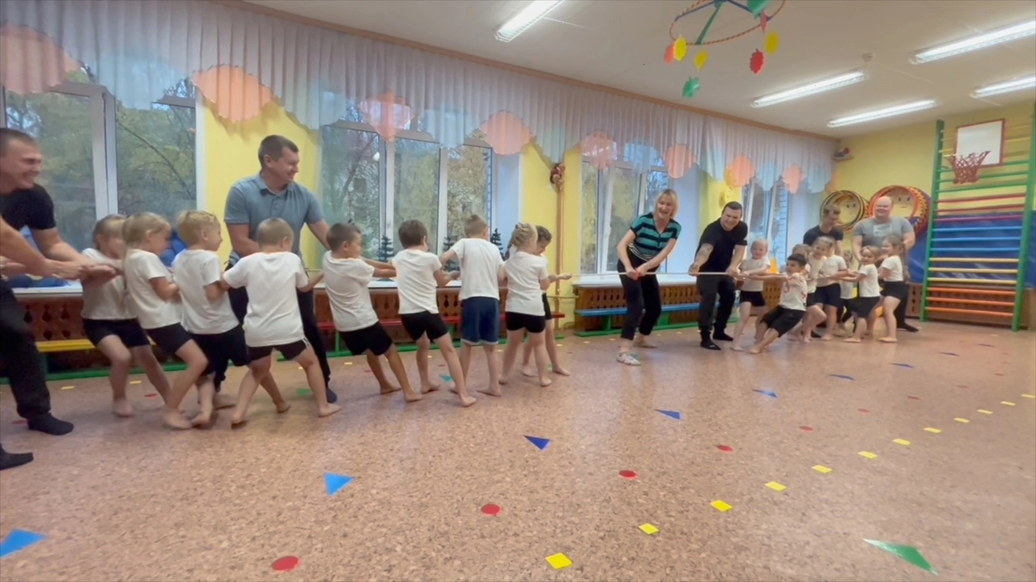
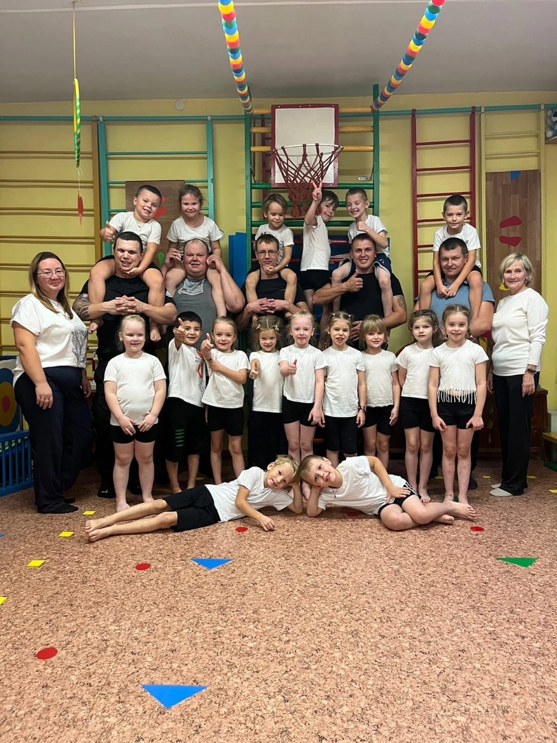
Главное назначение здоровьесберегающих технологий – объединить родителей (законных представителей), педагогов, медиков, а главное самих детей на сохранение, укрепление и развитие здоровья.
Поэтому моя работа строится на тесном взаимодействии с педагогами групп дошкольников. Мы совместно планируем свою работу и с детьми и с родителями. Обращаем внимание на развивающую среду не только в спортивном зале и спортивном участке, но и в группе и на прогулочных участках. Создаём искренние и доверительные взаимоотношения с воспитанниками: с одной стороны понимаем и вникаем во внутренний мир каждого ребёнка, с другой – стремимся быть адекватно понятыми детьми и каждым ребёнком в частности.

Slide 7
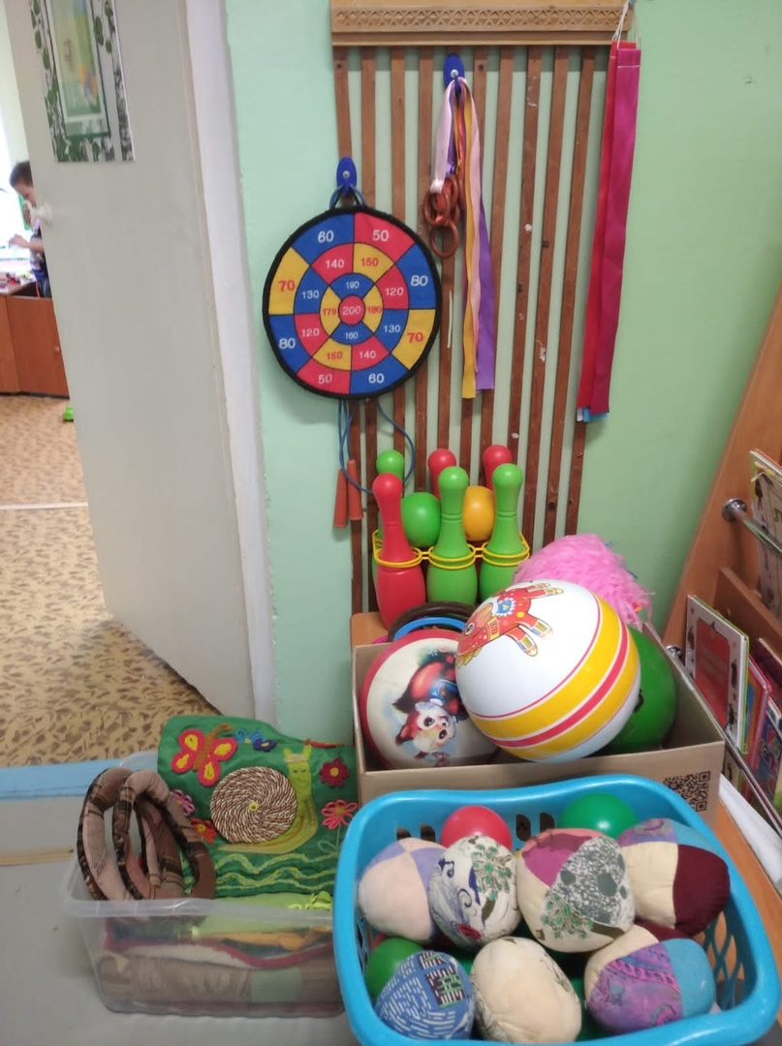
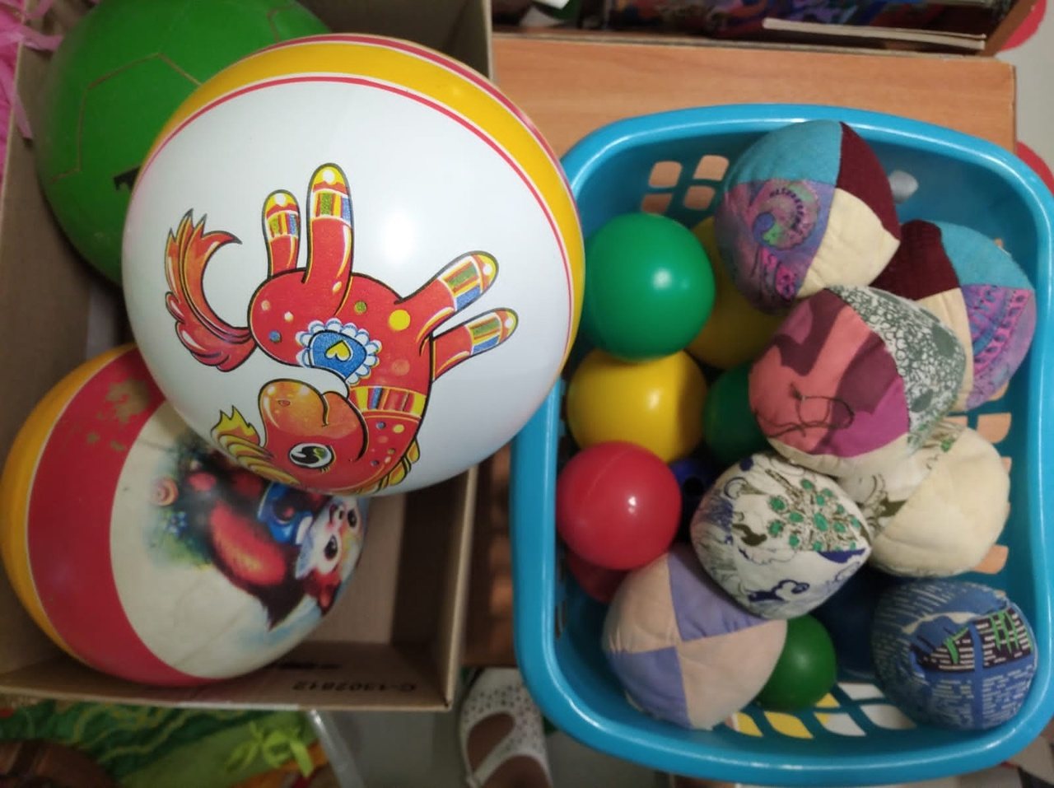
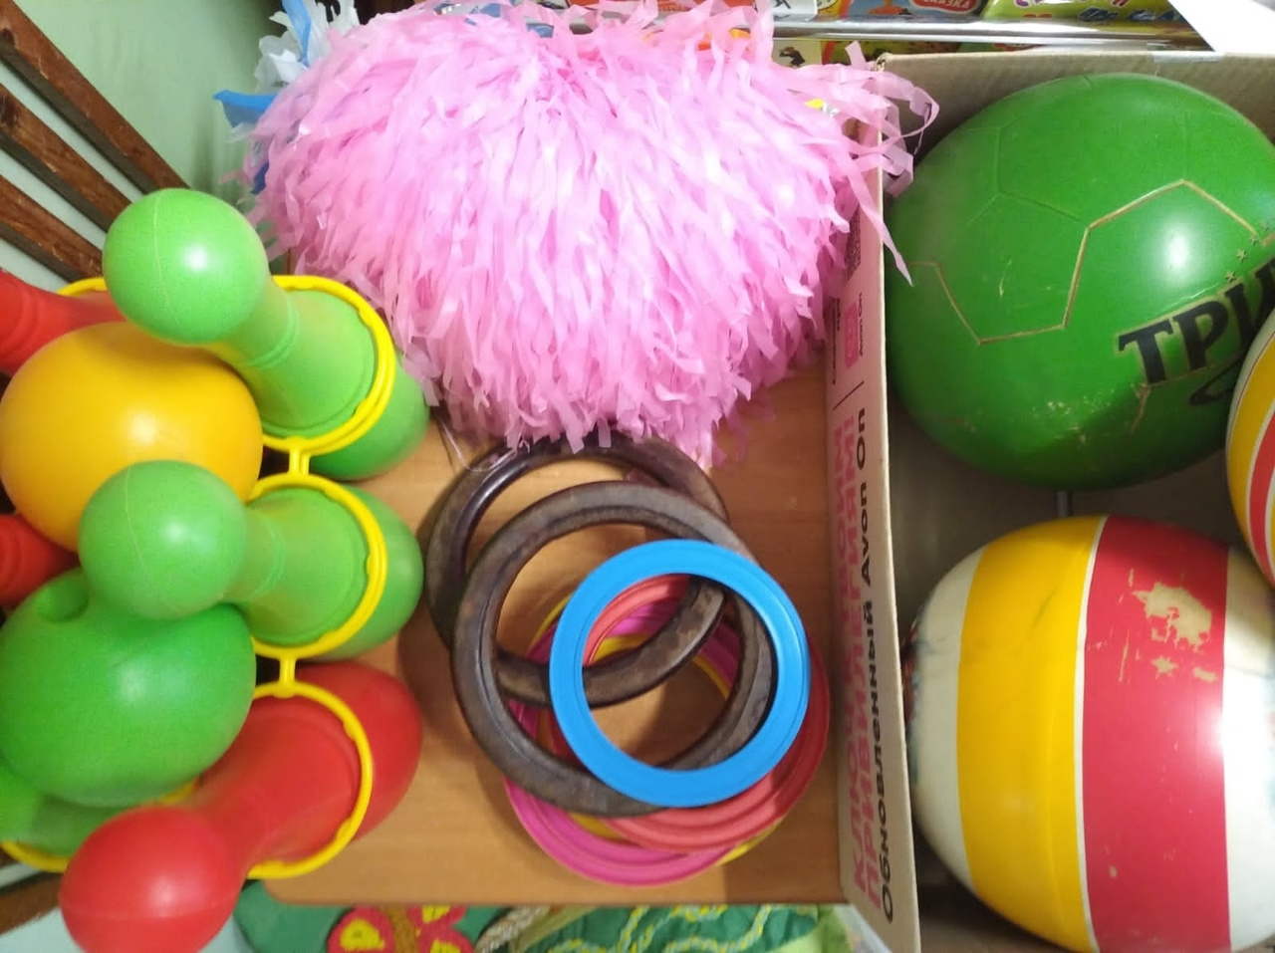
Спортивные уголки в группах

Slide 8
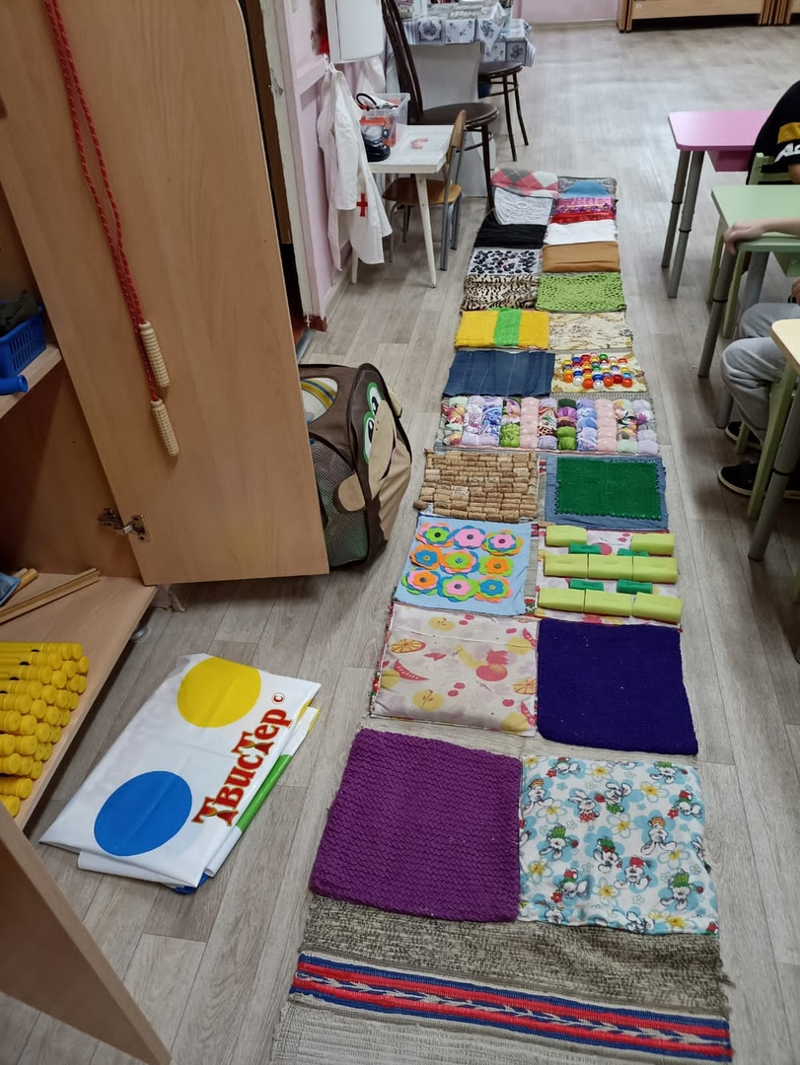
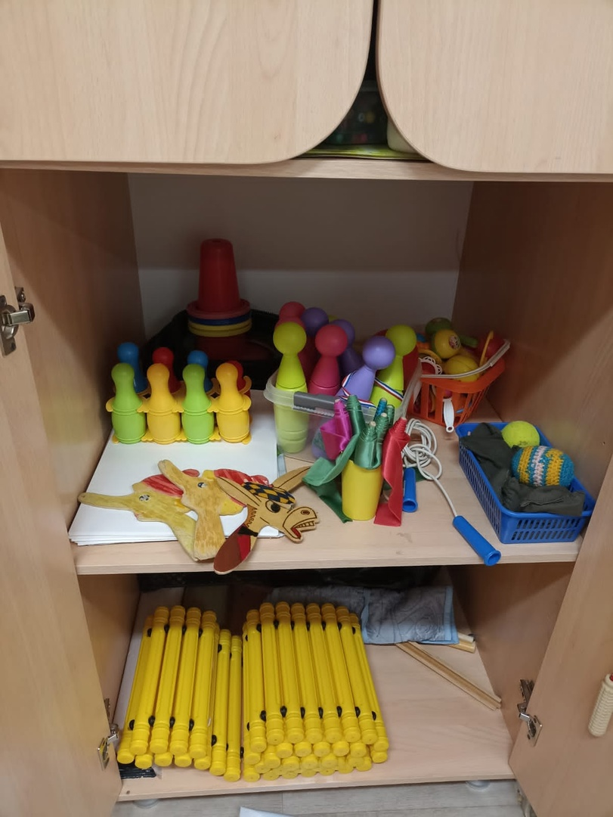
Спортивные уголки в группах

Slide 9
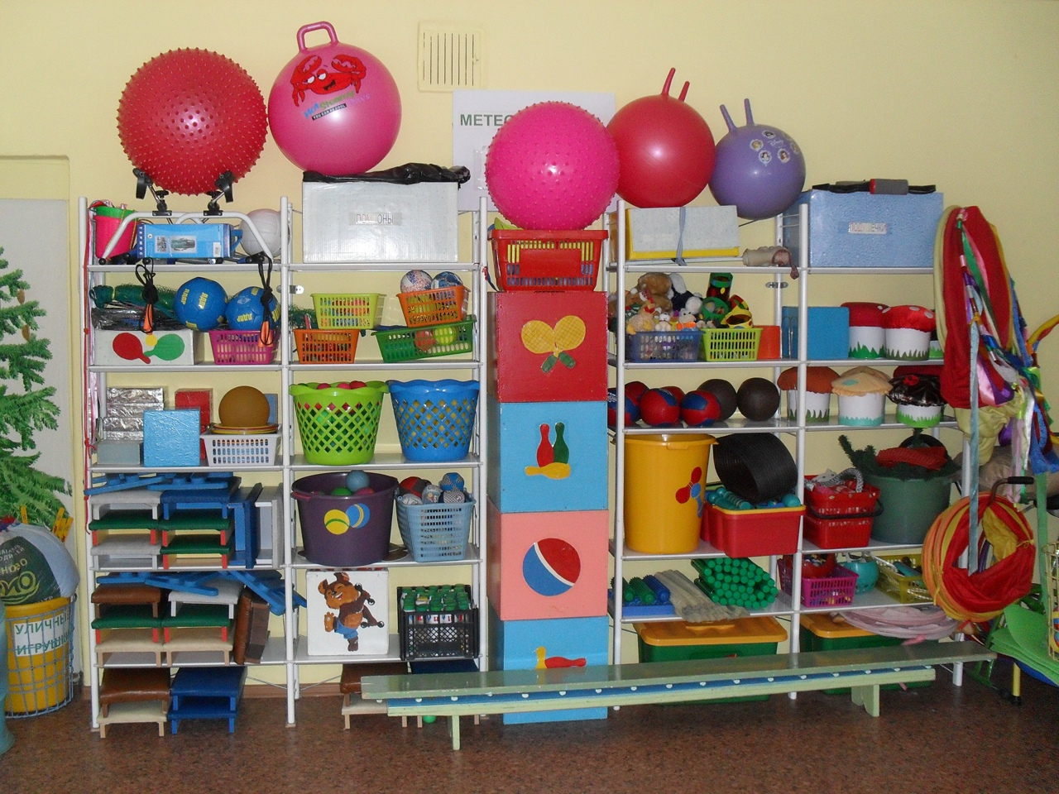
РППС спортивного зала

Slide 10
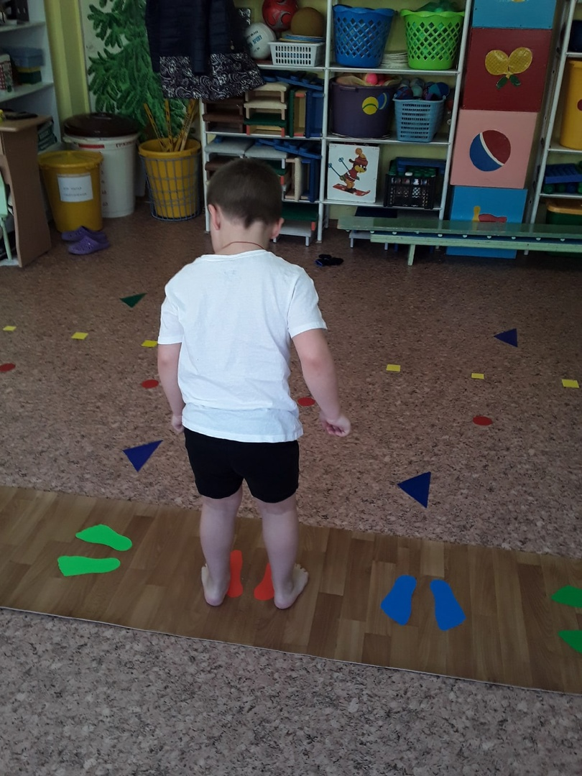
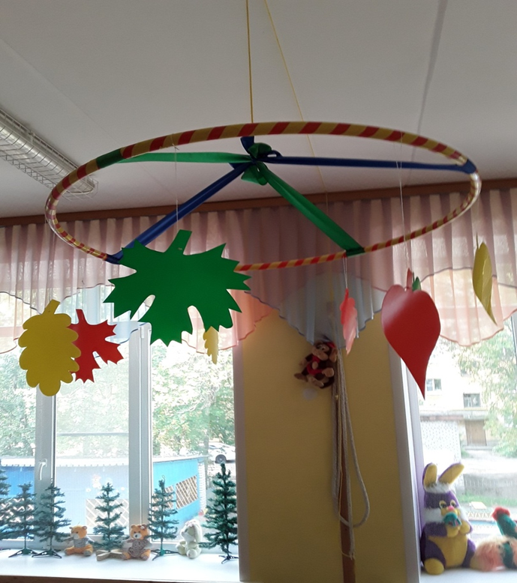
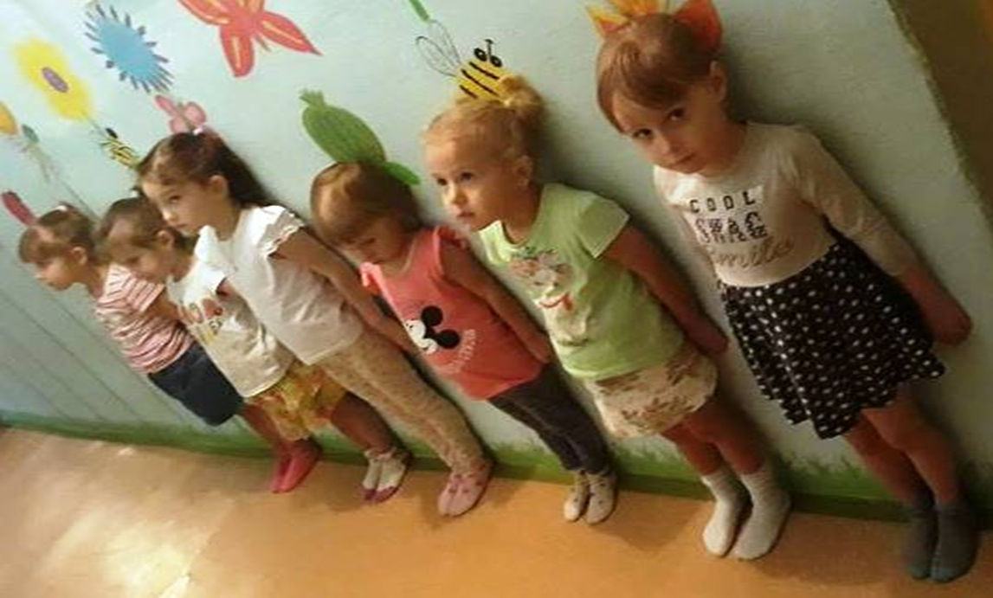
РППС спортивного зала
Следовая дорожка тренажёр «Волшебный обруч»
/подпрыгивание и упражнение на дыхание/
Тренажёр «Зелёный луг» /профилактика сколиоза/

Slide 11
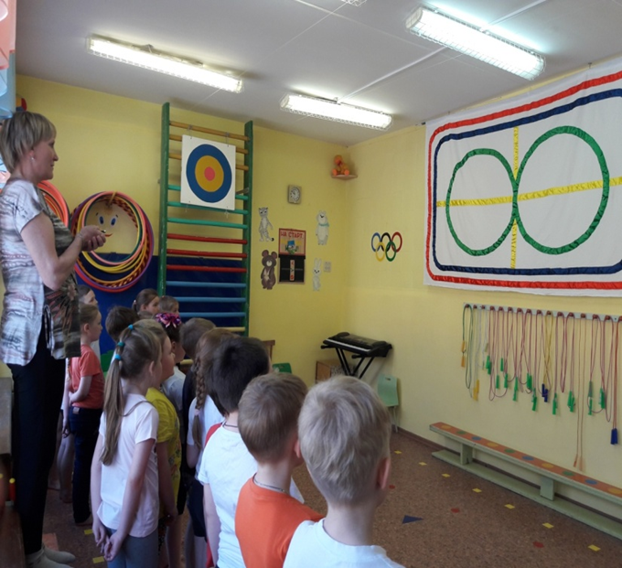
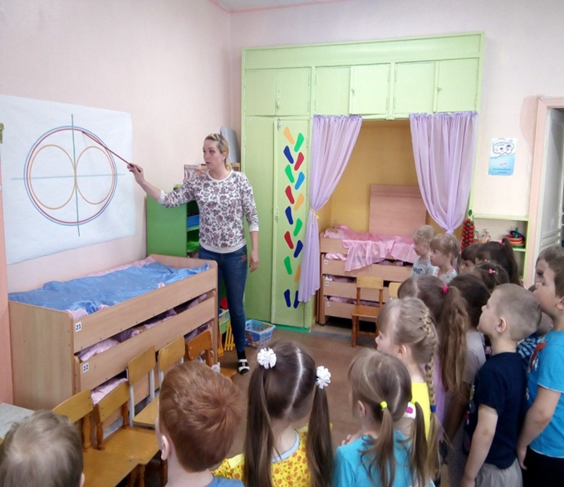
РППС спортивного зала
Тренажёр «Здоровые глазки» Базарный В.Ф.
Спортивный зал В группе

Slide 12
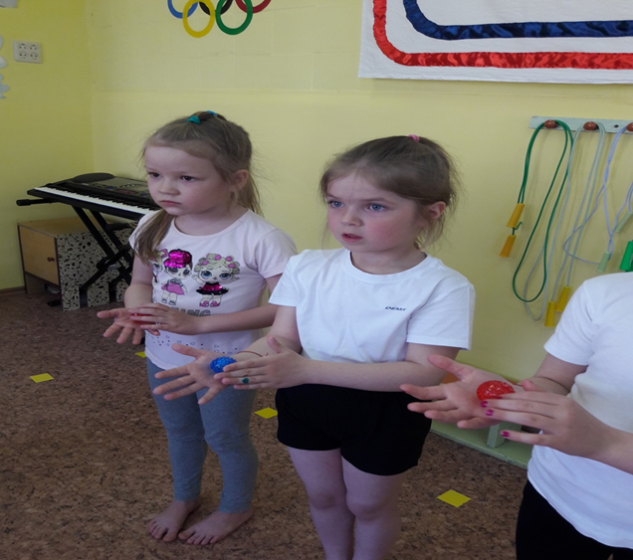
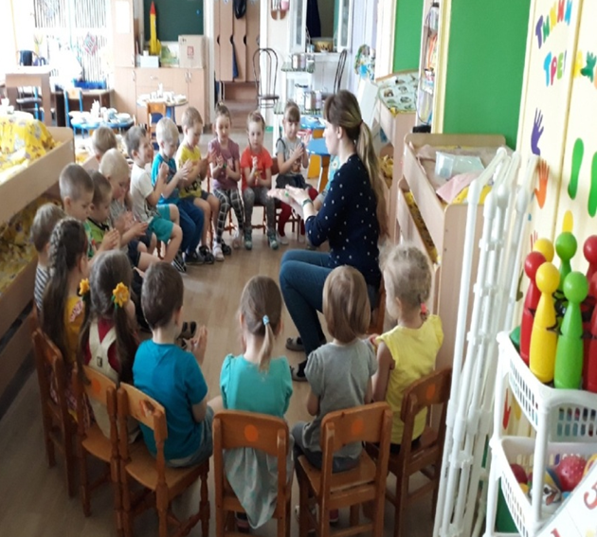
Су Джок
На занятиях по физической культуре В группе

Slide 13
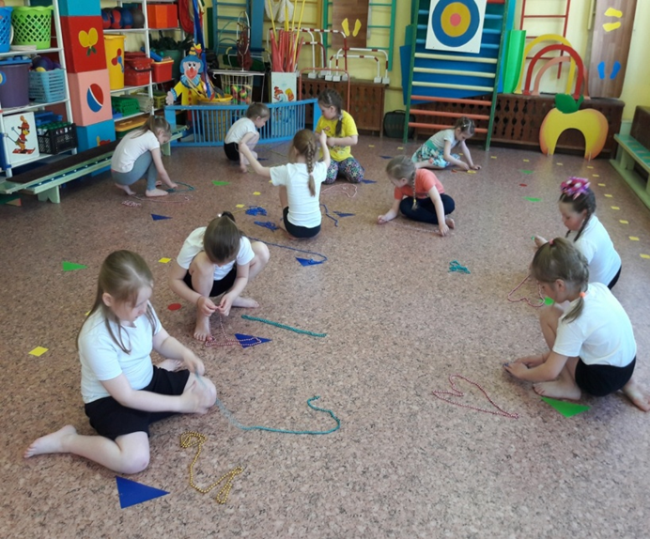
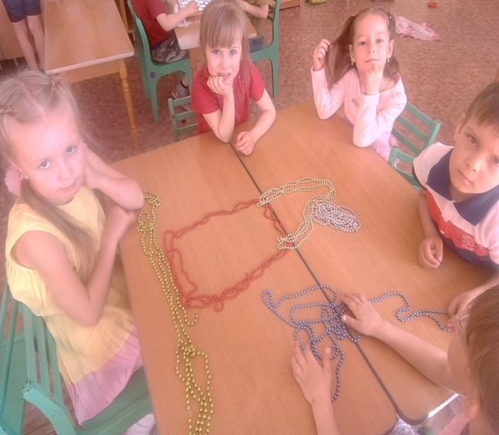
Бусоград Родиной М.И.
На занятиях по физической культуре В группе

Slide 14
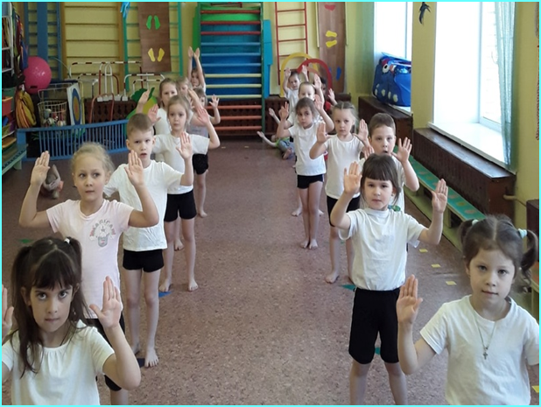
Кинезеологические упражнения
Комплексное применение здоровьесберегающих технологий повышает результативность и эффективность физкультурно – образовательного процесса, укрепляет здоровье детей и формирует стойкую мотивацию к здоровому образу жизни.
У детей заметно улучшился эмоциональный настрой, а это как следствие, повышает работоспособность, способствуя сохранению и укреплению их здоровья.
В дальнейшем планируем продолжать целенаправленную работу в данном направлении, знакомиться с новыми технологиями и внедрять их в свою работу с детьми.

Slide 15
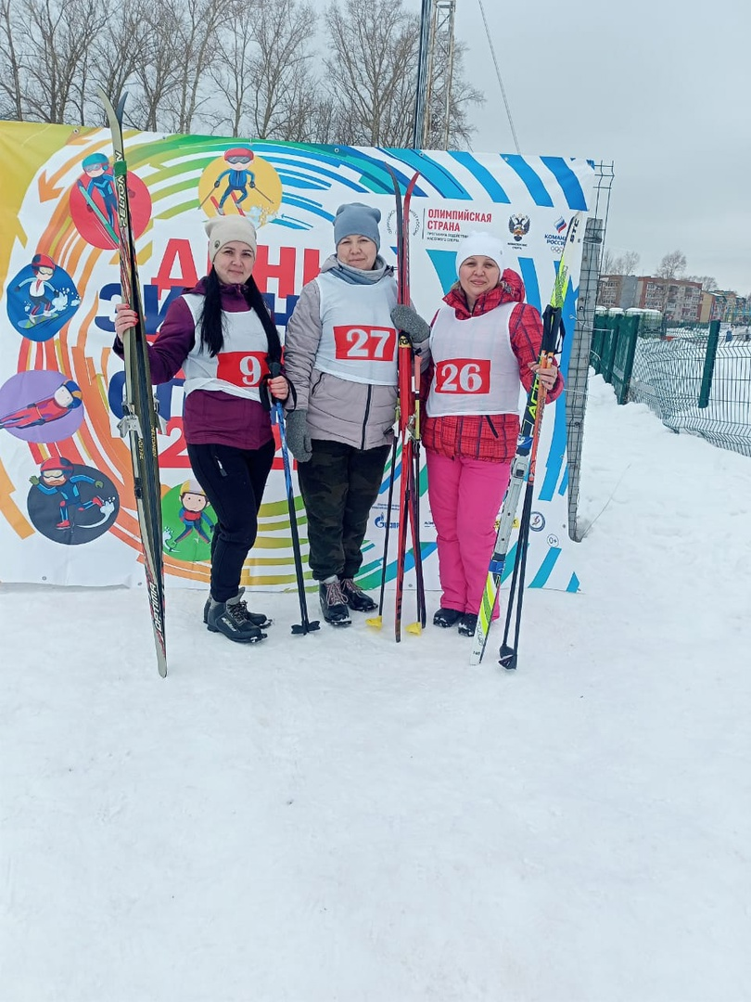
.
Здоровье ребёнка превыше всего,
Богатство земли не заменит его.
Здоровье не купишь, никто не продаст.
Его берегите, как сердце, как глаз!
СПАСИБО ЗА ВНИМАНИЕ!
Наш дружный спортивный коллектив

